Slide 1
ASSISTÊNCIA MEDIATA AO RN
Após as 2 primeiras horas de vida o RN deverá receber:
Higiene corporal (conforme a rotina; banho não é prioridade...)
Exame físico completo
Avaliação dos reflexos

Slide 2
Exame físico no Rn

Slide 3
SISTEMA TEGUMENTAR ANATOMICAMENTE COMPLETO, MAS FUNCIONALMENTE IMATURO
RN hidratado tem a pele túrgida e elástica (quando pinçada retorna rapidamente à posição anterior)
Vérnix caseoso – sinal de atividade das glândulas sebáceas
Glândulas sudoríparas ativas
Vesículas chamadas de miliária ou sudamina no rosto, pela retenção de suor
Folículos pilosos em diversos graus de crescimento
Coloração da pele depende da base racial – rosada nos de raça branca e tendência para o vermelho nos de raça negra
Pele pálida sugere anemia, vasoconstrição periférica, choque, asfixia ou edema

Slide 4
PELE
Avaliar:
• Textura.
• Umidade.
• Cor.
• Presença de milium.
• Presença de lanugo.
• Presença de vérnix.
• Presença de mancha mongólica.
• Presença de icterícia.
• Presença de anomalias

Slide 5
EDEMAS (pálpebras, região pré-tibial, pés, dorso, sacral, genital) ainda generalizada na presença de hidropsia fetal, ICC, nefroses);
HEMATOMAS, PETÉQUIAS E EQUIMOSES no pólo da apresentação;
MÁSCARA DE CIANOSE;
MANCHA MONGÓLICA (mancha azul-acizentada).

Slide 6
TEXTURA DA PELE
Depende muito da idade gestacional.
RN PRÉ-TERMO EXTREMO - pele muito fina e gelatinosa
RN A TERMO - pele lisa, brilhante, úmida e fina
RN PÓS-TERMO ou com insuficiência placentária - pele seca, enrugada, apergaminada e com descamação acentuada
Casos de HIPOTIREOIDISMO CONGÊNITO - pele seca e áspera.

Slide 7

MANCHA MONGÓLICA

Slide 8
ATENÇÃO:
Não mencionar o nome “mancha mongólica” devido ao estigma que o termo traz, podendo levar a constrangimentos desnecessários.

Slide 9
COR DA PELE
RN de pele clara a termo - cor rosada
Filhos de pais negros podem apresentar pele clara no nascimento - maior quantidade de melanina nos mamilos, região periungueal, na pele da borda do umbigo e na genitália
Pletora - observada em RN policitêmicos, hiperoxigenados ou com hipertermia.

Slide 10
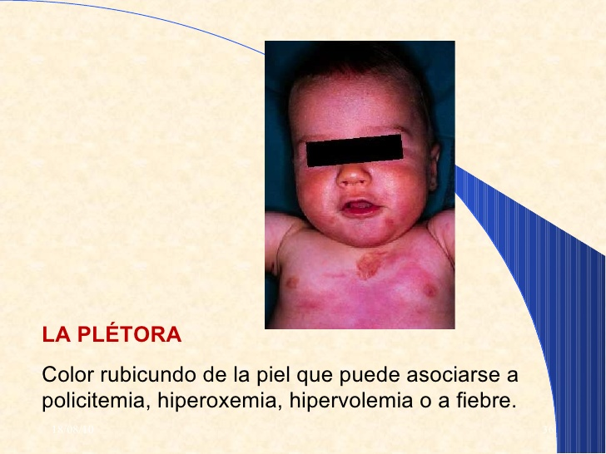

Slide 11
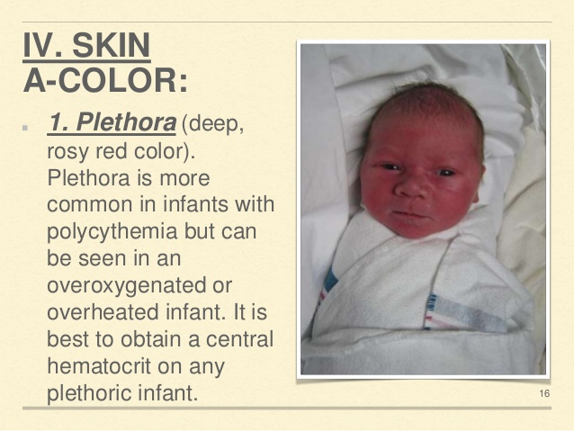

Slide 12
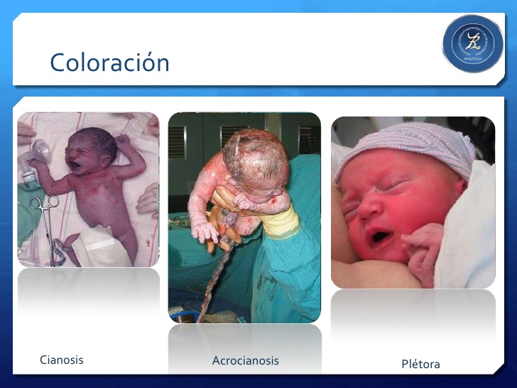

Slide 13
COR DA PELE
Palidez acentuada - dado importante para o diagnóstico de anemia (aguda ou crônica), vasoconstrição periférica ou choque; traduz situação grave e deve ter sempre investigada a causa de seu aparecimento.
Fenômeno de Arlequim - linha delimitando um hemicorpo com eritema e outro com coloração normal (benigna, não muito rara, de causa desconhecida, sugere algum grau de instabilidade vasomotora)

Slide 14
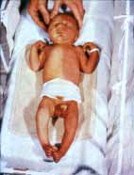
SINAL DE ARLEQUIM
Fenômeno vascular,
de causa desconhecida.
Pode ser benigna e
transitória (<30 minutos)
Ou pode indicar desvio
do sangue
( hipertensão pulmonar
e coarctação da aorta)

Slide 15
VÉRNIX CASEOSO
Material gorduroso e esbranquiçado que recobre os RN prematuros entre 34 e 36 semanas
Tem como função a proteção da pele e o isolamento térmico.
Nos RN a termo a quantidade costuma ser menor, podendo ser observado em locais protegidos como nas dobras dos membros e na genitália feminina, entre os pequenos e grandes lábios.

Slide 16
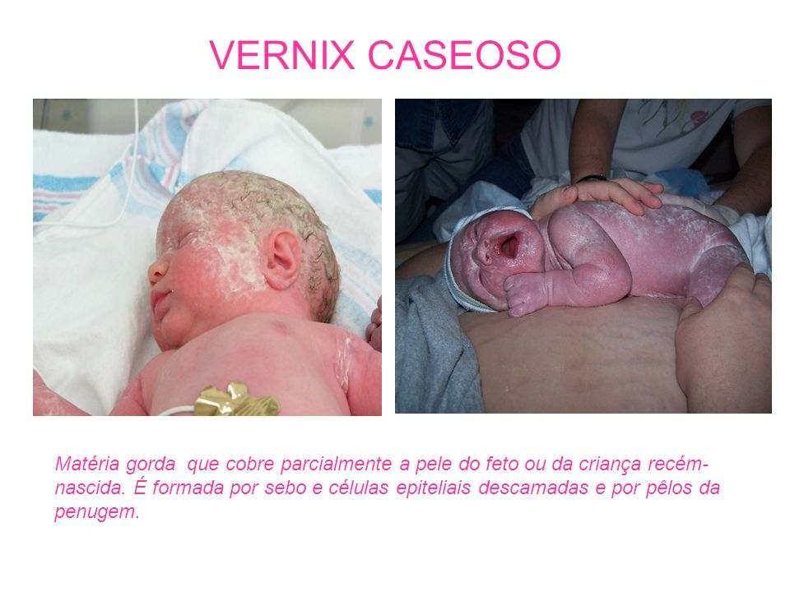

Slide 17
PELE
Na vigência de líquido amniótico meconial, a pele e o coto umbilical podem estar impregnados, apresentando cor esverdeada característica.

Slide 18
MILIUM SEBÁCEO
presente em 40% dos RN
pequenos pontos brancos (menor que 1mm), localizados na base do nariz, queixo e fronte, devido à distensão e obstrução das glândulas sebáceas, decorrentes da ação do estrógeno materno
desaparecem em poucas semanas

Slide 19
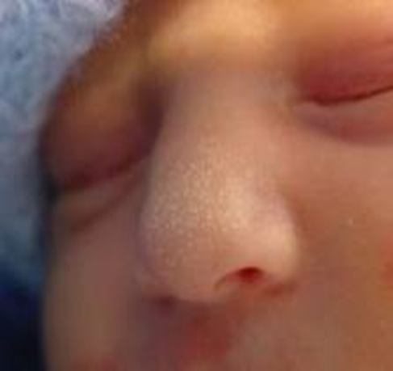

Slide 20
LANUGO
Pêlos finos que costumam recobrir a região do ombro e da escápula
encontrado de forma mais abundante nos RN prematuros
desaparecem em alguns dias

Slide 21
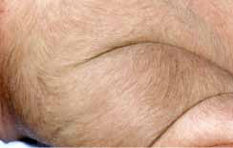

Slide 22
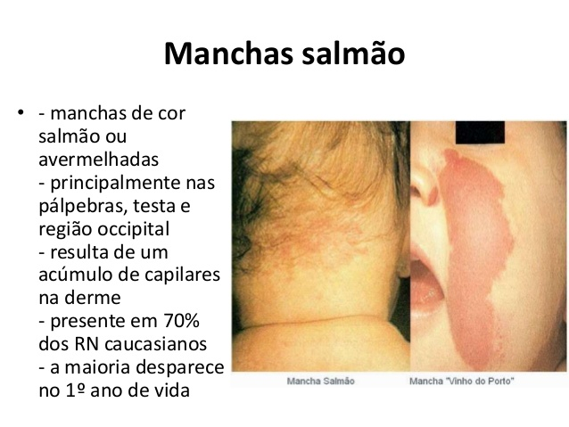

Slide 23
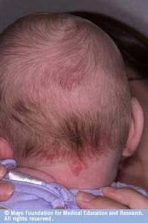
HEMANGIOMA CAPILAR (manchas vermelho-violáceas mais comumente observadas na nuca região frontal e pálpebras superiores)

Slide 24
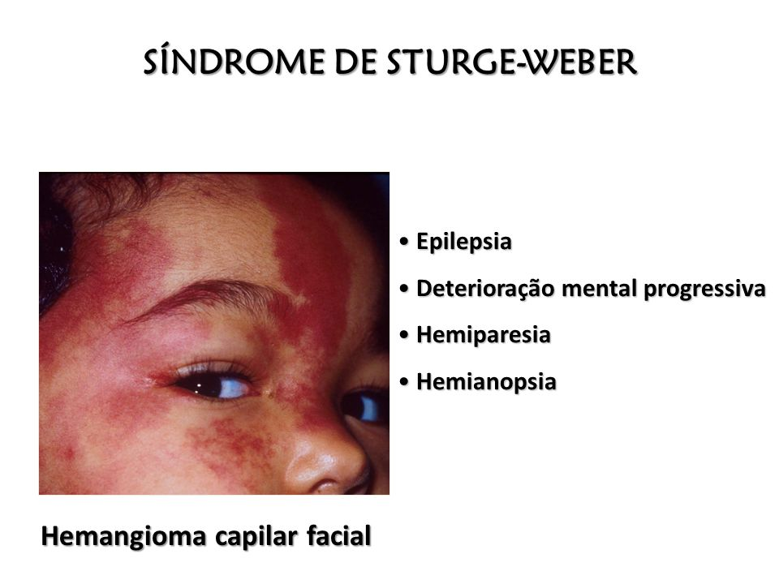

Slide 25
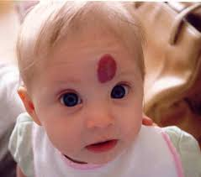

Slide 26
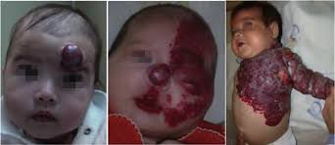

Slide 27
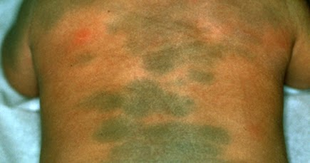
EQUIMOSE

